Slide 1
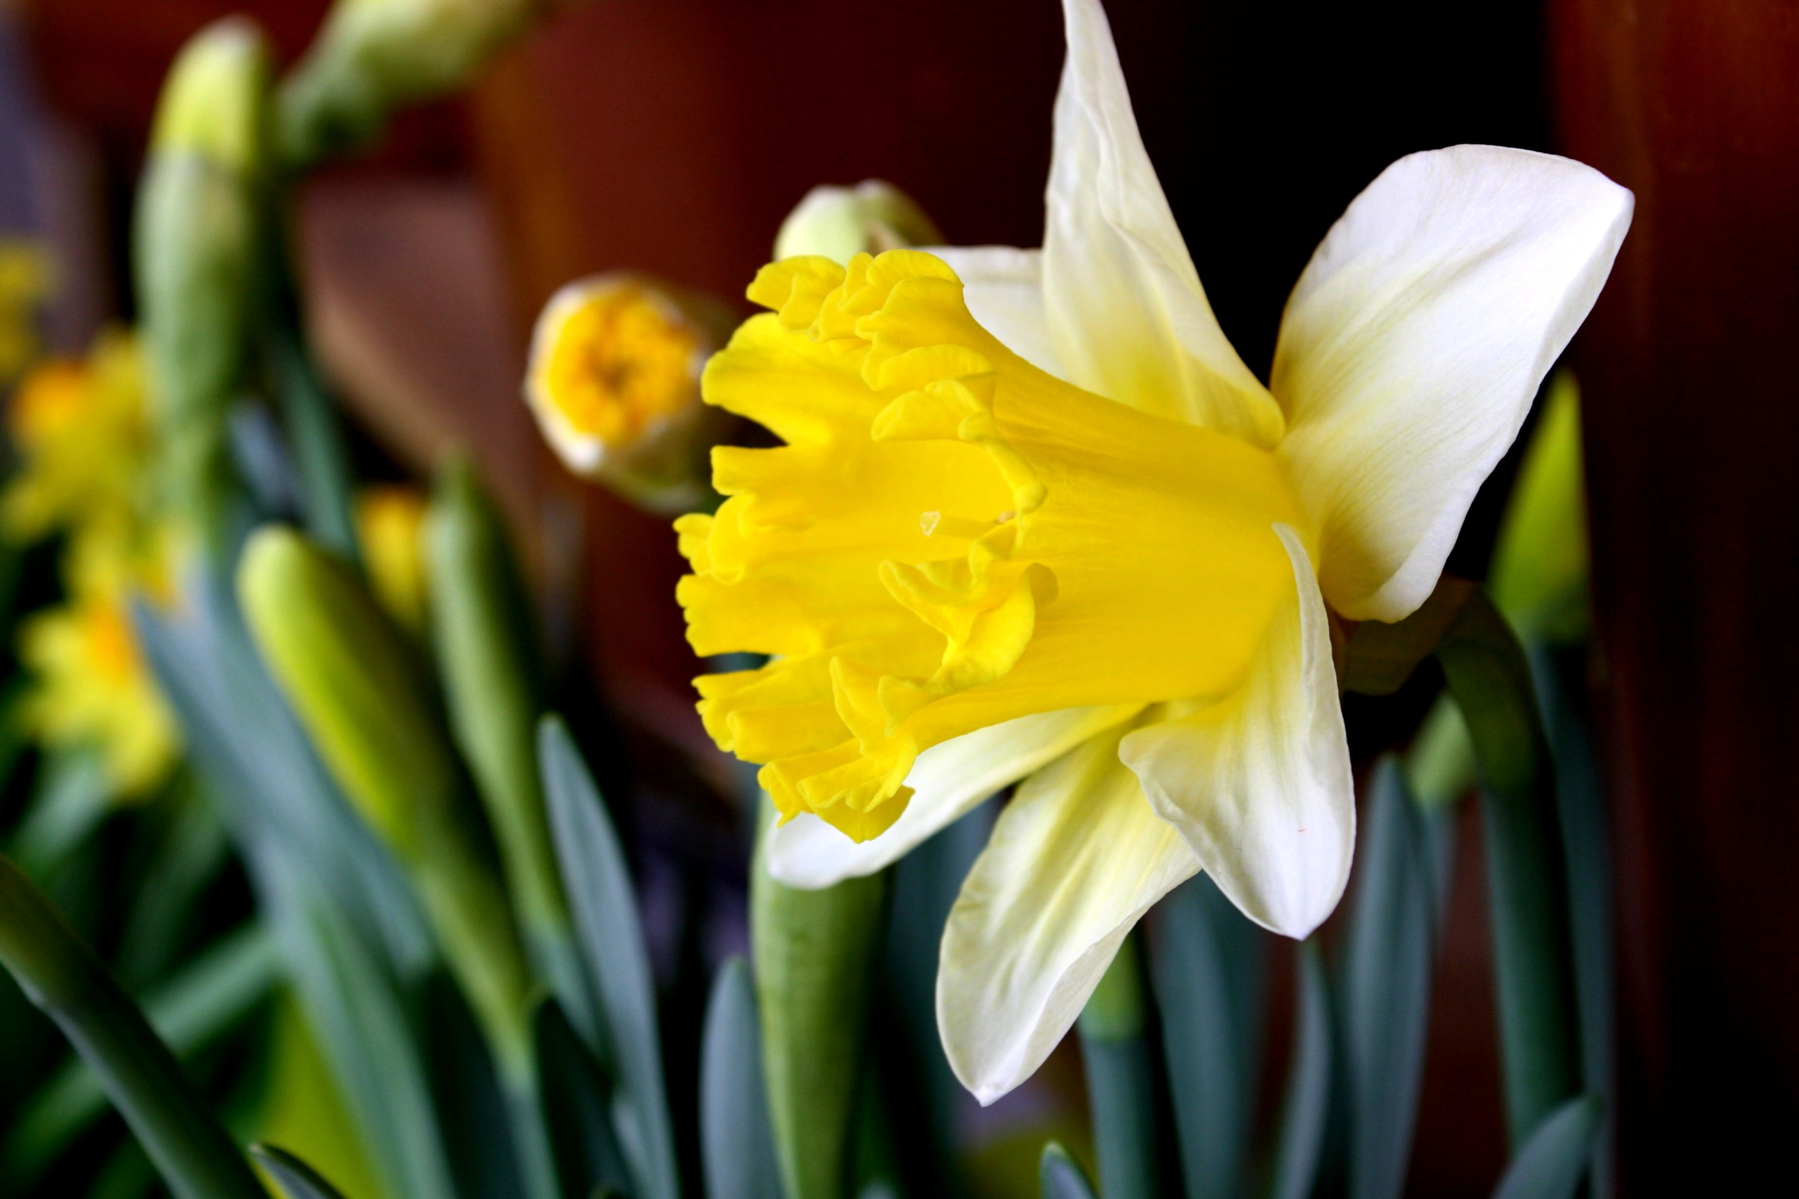
Ekumenisk påsk
Kristendomens största fest

Slide 2
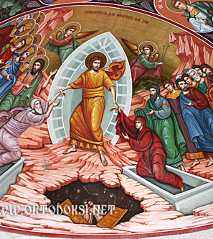
Påsk Kristendomens största fest
Denna serie ekumeniska diabilder berättar om de bibliska händelserna under påsken och hur påsken firas i olika samfund och samfund.
Ekumenik är sammarbetet mellan de kristna kyrkorna och gemenskaperna.
På påsken firar man Jesu uppståndelse och seger över döden.
Enligt kristendomen dog Jesus för alla människors synder, dvs. försonade synderna.
Enligt kristen lära möjliggör Jesu försoningsverk människans frälsning och evigt liv.

Slide 3
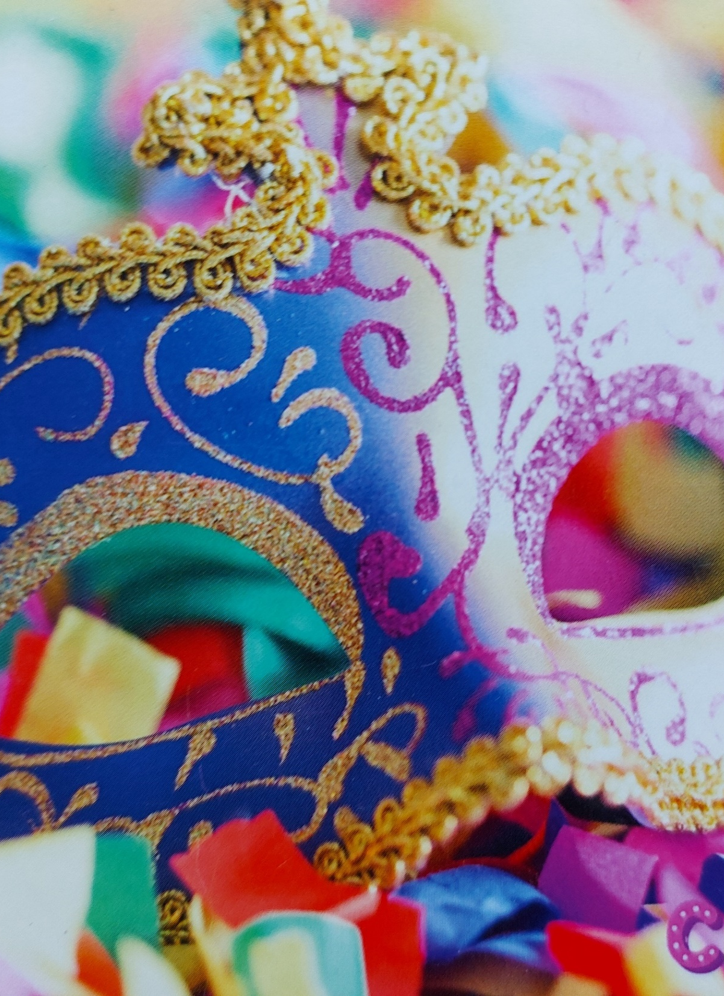
fastan 40 dagar innan påsk
Många kristna fastar inför påsken.
Fastan innebär att man avstår från vissa saker, såsom kötträtter, eller sötsaker eller sociala media. Fastans syfte i den kristna traditionen är att förbereda sig inför den kommande festen och fokusera på andliga ting.
I katolska länder firar man karneval (carne vale = farväl till köttet) innan fastan börjar.
Fastan börjar på askonsdagen, då vissa kristna får ett korsets tecken med aska på pannan som ett tecken på ånger. Ortodoxa kristna börjar fastan några dagar tidigare, på fastlags- eller försoningssöndagen, efter kvällsgudstjänsten.
För katoliker är de viktigaste fastedagarna askonsdagen och långfredagen. Alla fredagar under året är minnesdagar för långfredagen och man gör då bot på något sätt.
Frälsningsarmén ordnar en världsvida Partners in mission -insamling, med vars hjälp man understöder Frälsningsarméns arbete i fattiga länder.
Den tid och pengar man sparat under fastan är tänkt för att hjälpa andra.
Ekofastan (ekofastan.fi) har varit populär i den lutherska kyrkan.

Slide 4
Händelserna kring jesu sista stunder
Händelser
Kyrkhelger
Jesus rider på en åsna in i Jerusalem
Judas förråder Jesus
Den sista måltiden
Jesus fängslas i Getsemane trädgård.
Pilatus dömer Jesus till döden.
Jesus korsfästes på Golgata.
Jesus begravs i en klippgrotta
Kvinnorna hittar en tom grav
Palmsöndagen
Stora onsdagen
Skärtorsdagen/stora torsdagen (ort.)
Skärtorsdagen/stora torsdagen (ort.)
Långfredag/Stora fredagen (ort.)
Långfredag/Stora fredagen (ort.)
Långfredag/Stora fredagen (ort.)
Påsk

Slide 5
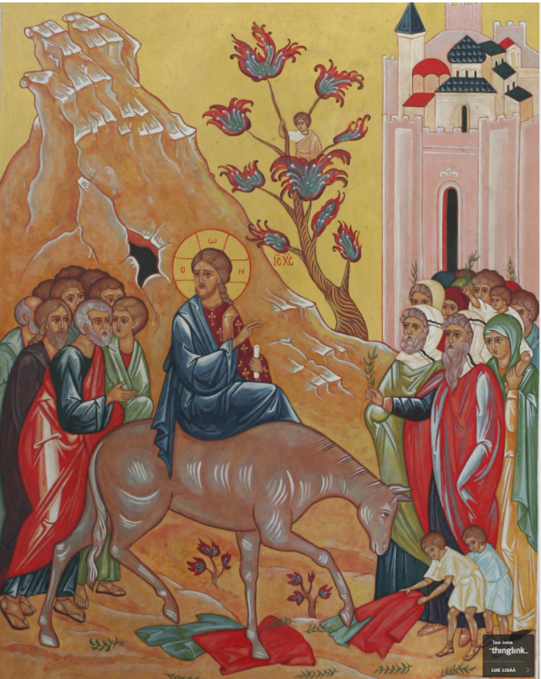
palmsöndag 1/5 Jesus red på en åsna in i Jerusalem
På palmsöndagen kommer vi ihåg hur Jesus red på en åsna in i Jerusalem. Människorna tog emot Jesus som en kunglighet och kastade inför hans fötter både kläder och palmblad medan de ropade ”Hosianna, Davids son”
https://www.thinglink.com/scene

Slide 6
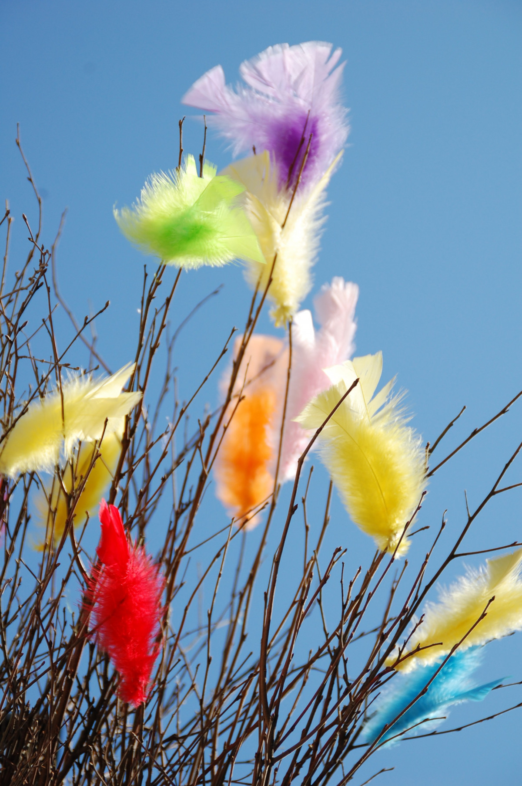
palmsöndag 2/5 Jesus red på en åsna in i Jerusalem exempel från olika kyrkors traditioner
Den ortodoxa traditionen
“Virvon varvon, tuoreeks terveeks, tulevaks vuodeks. Vitsa sulle, palkka mulle!”
Ordet virpominen har ingen svensk översättning. Det finns inga ursprungliga ramsor heller, men en svensk ramsa lyder såhär: “Virvon varvon, må ni vara friska, glada utan fara. Ris till dig, lön till mig!”
Seden har sitt ursprung i den ortodoxa traditionen, men har senare blivit en luthersk och mer allmänt en finländsk sed.
Syftet med virpominen är att önska välsignelse. Ifall man får en belöning, skall den utbetalas först på påsken. Nuförtiden är det vanligt att man betalar belöningen omedelbart efter virpominen.
I Finland används utsmyckade videkvistar istället för palmblad.

Slide 7
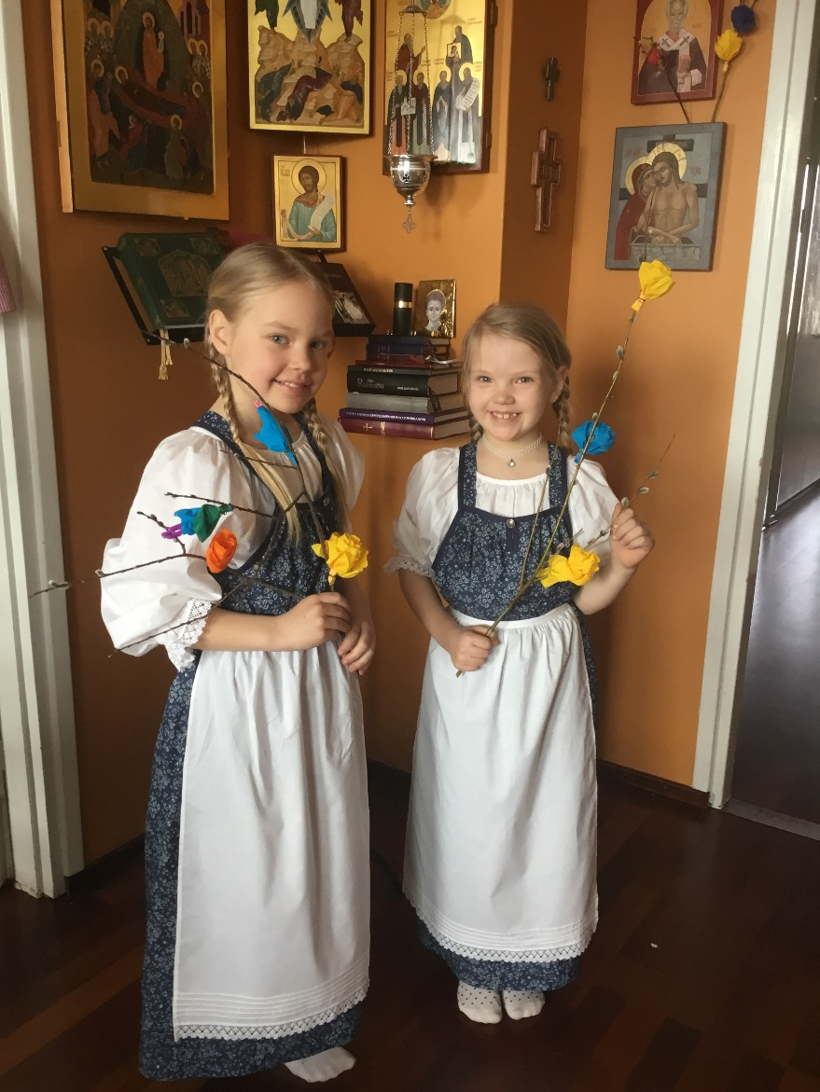
palmsöndag 3/5 Jesus red på en åsna in i Jerusalem exempel från olika kyrkors traditioner
Ortodoxa virpokvastar välsignas med invigt vatten vid en vigiliagudstjänst på lördagskvällen före palmsöndagen.
Länk: Esbo barnkör med förstärkning besöker boende på Stefanoshemmet. : youtube.com
De välsignade kvistarna förvaras i ett hörn vid ikonerna fram till slutet av påskperioden, då de bränns.
Det godis som man får som belöning ska sparas till påsken, eftersom följande vecka fortfarande är fastetid.

Slide 8
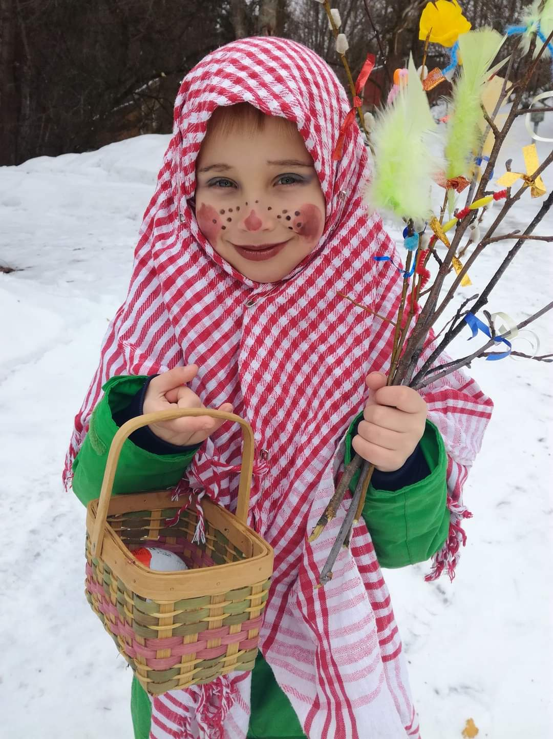
Virpominen och häxor
Häxor är inte en del av den kristna virpotraditionen.
Häxor, eller påsktroll, är kopplade till en gammal folktradition där man trodde att häxor hade makten att bringa otur till ett hus. Man trodde att det fanns olika sätt att skydda sig mot detta och därför var det vanligt att man, till exempel i Österbotten, brände påskbrasor för att avvärja påskhäxorna.
Nuförtiden ser man många barn som är utklädda till häxor. Vi har alltså här att göra med en blandning av två olika traditioner.

Slide 9
Palmsöndag 4/5 Jesus red på en åsna in i Jerusalem exempel från olika kyrkors traditioner
Den katolska traditionen
I den katolska kyrkans tradition ingår en procession; med palmkvistar som välsignats av prästen går man i procession runt kyrkan.
Deltagarna får ta med sig några av palmkvistarna hem. Grenarna är en påminnelse om Jesus som den utlovade Messias.
En del av kvistarna kremeras och askan sparas till följande års askonsdag, som inleder fastan 40 dagar före påsk.
I den katolska kyrkans östra tradition är det vanligt att dekorera videkvistar och ge dem till nära och kära som en välsignelse.
Vid palmsöndagsmässan läses Jesu lidandes historia (passionsberättelsen) från Bibeln, där de olika personers repliker läses av olika personer.
Passionsberättelsen har också varit föremål för musikaliska kompositioner, varav de mest kända är J.S. Bachs Matteus- och Johannespassionen. Matteus-passio Johanneksen kirkosta, Helsingistä

Slide 10
palmsöndag 5/5 Jesus red på en åsna in i Jerusalem
Diskussion
1. Är du bekant med virpominen? Har du själv gjort det? Vad är enligt dig det viktigaste/roligaste?
2. Virpominen betyder att man önskar välsignelse åt någon. Vad betyder det?
3. Ta reda på vad ordet hosianna betyder, ordet som man ropade till Jesus.
4. Vad är en passionsberättelse?
5. Har du nångång hört en passion?

Slide 11
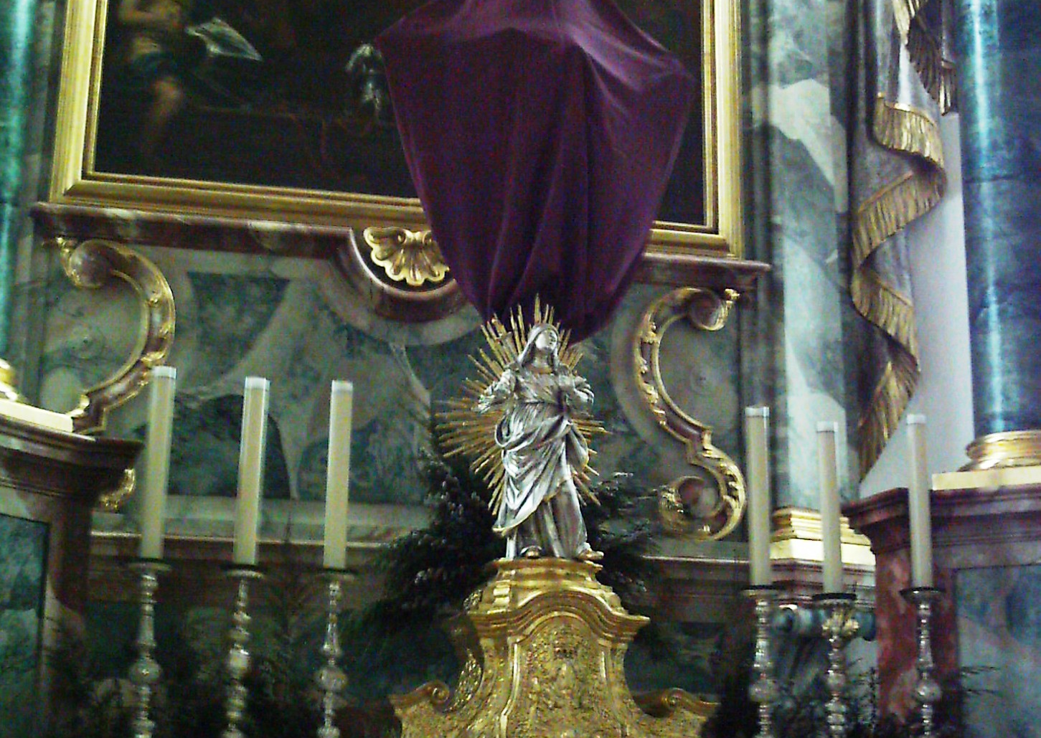
måndag, tisdag och onsdag
Katolikerna kallar veckan efter palmsöndagen för stilla veckan.
Ortodoxa kallar den för stora veckan.
Lutheraner kallar den för stilla veckan.
Katolikerna repeterar Jesu läror och täcker helgonbilderna med en mörk duk som senare tas bort vid påsk för att markera uppståndelsen.
Notes:
Voisiko ortodoksien sairaan voitelun seuraavalta dialta siirtää tähän ja pitää Raamatun kertomus ja kirkkojen perinteet eri dioilla.

Slide 12
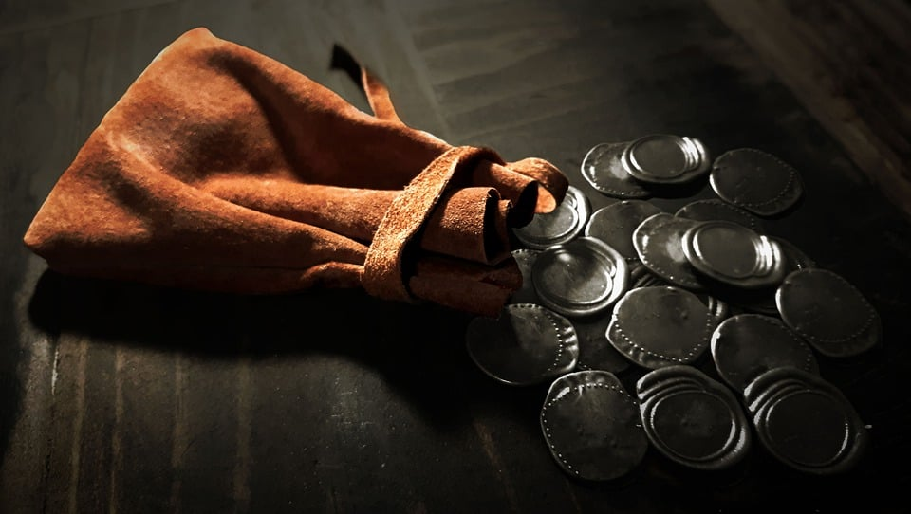
stora onsdagen Judas förråder Jesus
Lärjungen Judas gick med på att hjälpa översteprästerna att fängsla Jesus och fick 30 silvermynt som belöning.
Judas letade sedan efter ett tillfälle att genomföra planen.
På stora onsdagen håller ortodoxa kyrkor en allmän smörjelse av sjuka.
Övning: Ta reda på vad 30 silverpengar var värda på den tiden?

Slide 13
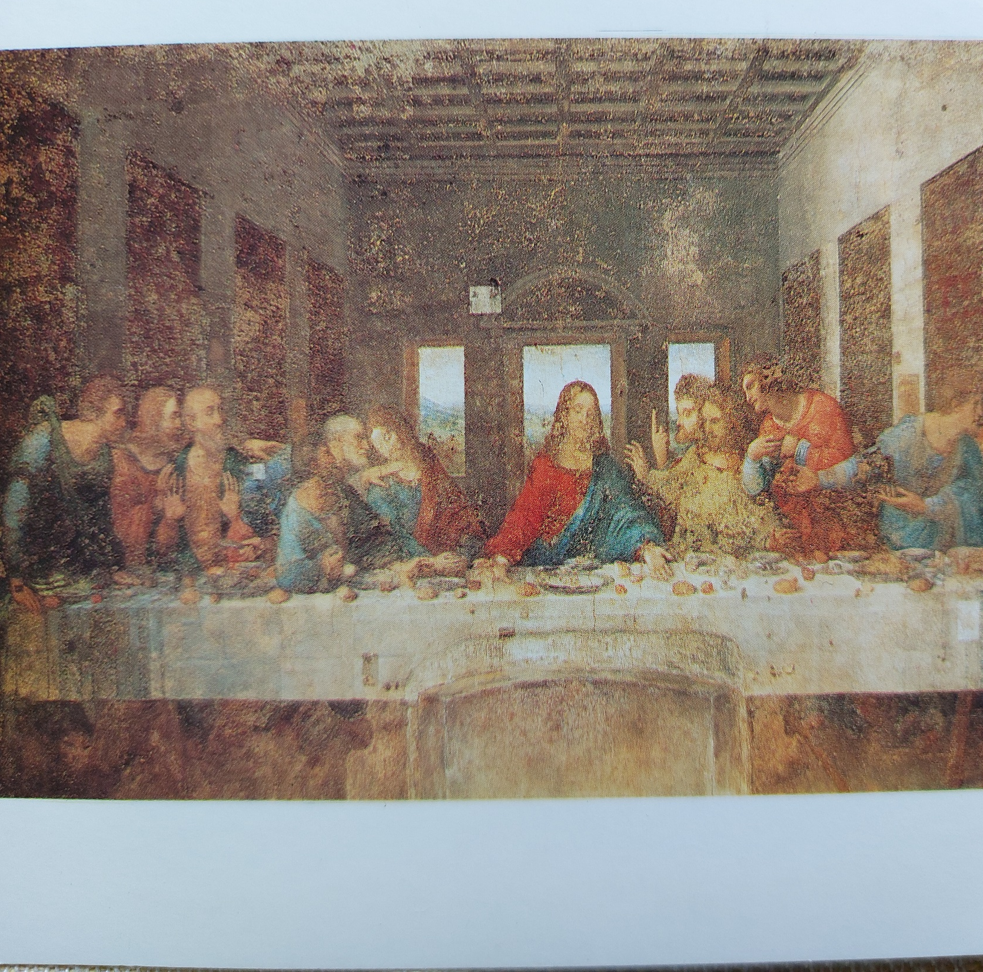
Skärtorsdag stora torsdagen (ort.) 1/2 Sista måltiden exempel från kyrkors traditioner
Jesus och lärjungarna åt tillsammans för sista gången. Före måltiden tvättade Jesus sina lärjungars fötter, vilket var en tjänares uppgift. Jesus gav ett exempel på att alla är lika viktiga och att alla ska behandlas med vänlighet.
Under måltiden bröt Jesus brödet och delade vin och bad sina efterföljare att göra detta till hans minne.
Efter måltiden bad Jesus i Getsemane, där han arresterades av soldater ledda av Judas.
En interaktiv bild av Da Vincis tavla ”Sista måltiden”: www.thinglink.com/scene
Viimeinen ehtoollinen

Slide 14
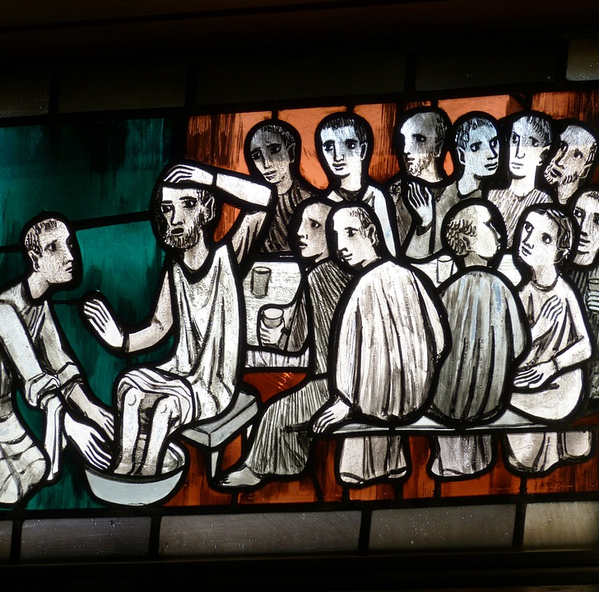
Skärtorsdag stora torsdagen (ort.) 2/2 Sista måltiden exempel från kyrkors traditioner
Ortodoxa
Färgning av ägg i rött till påsk. Biskopen tvättar fötterna på 12 prästmedlemmar.
Katoliker
Kat. biskop och präster tvättar fötterna på 12 män. Den högsta ledaren för hela den katolska kyrkan, påven, tvättar också fötterna på 12 män.
Lutheraner
Avlägsnande av textilier och blommor i kyrkan och täckande av altaret med mörka kläder.
Frälsningsarmén
I Frälsningsarmén är måltidsgemenskap viktigt och man tror att Jesus är närvarande vid varje måltid där han välkomnas och hedras. Det finns ingen separat nattvard i Frälsningsarmén.
Hela den lokala församlingen eller avdelningen kan bjudas in till en kärleksmiddag och maten förbereds vanligtvis tillsammans av frivilliga. Skärtorsdag är den mest traditionella dagen för att fira en kärleksmåltid.

Slide 15
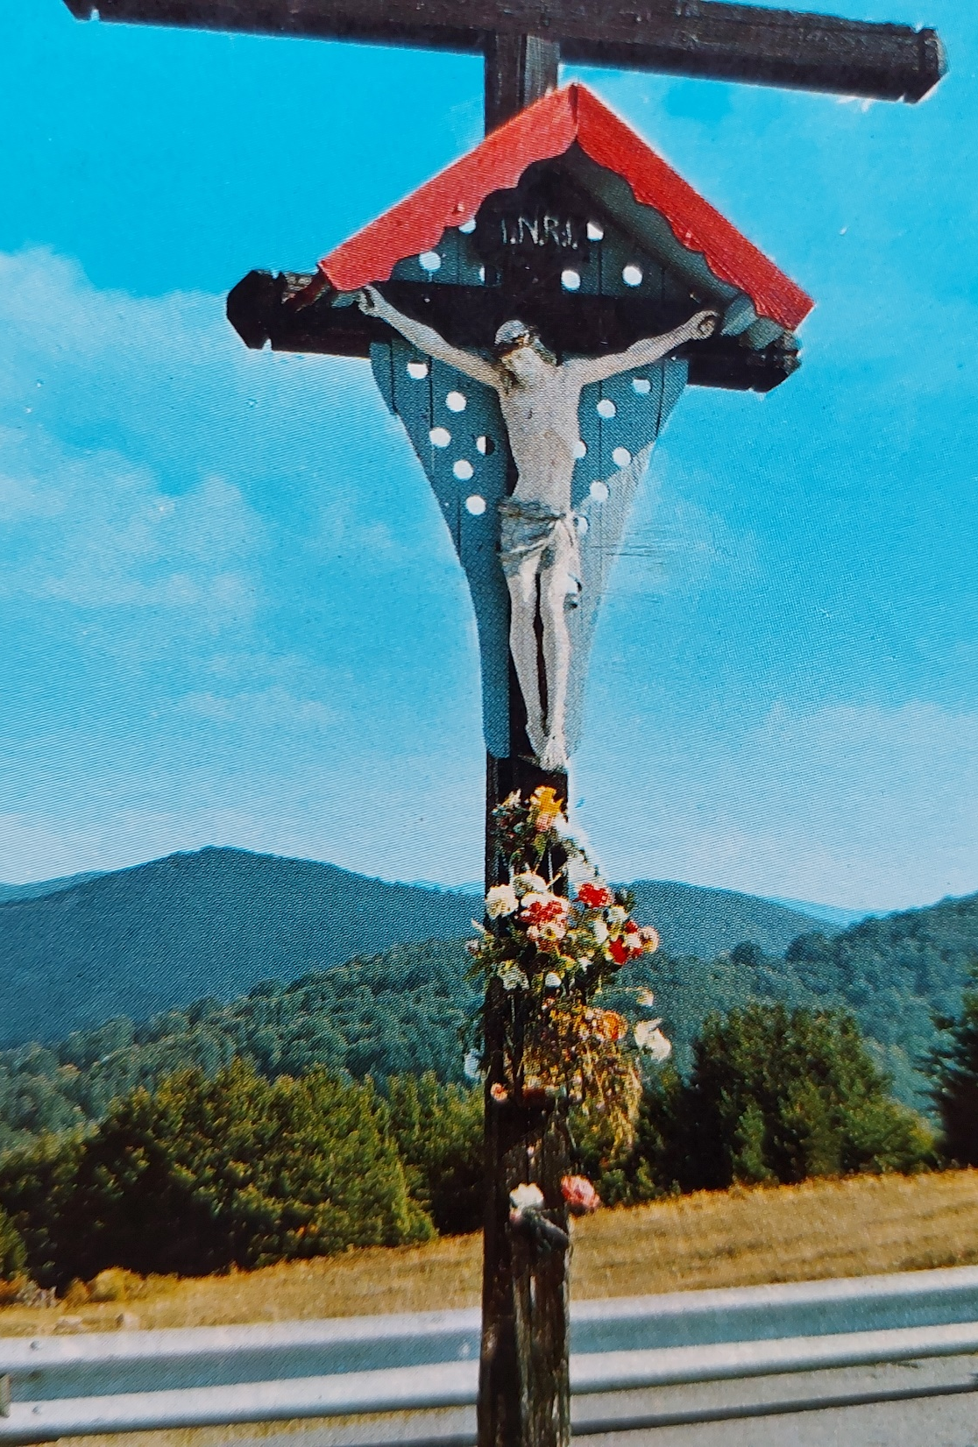
långfredag stora fredagen (ort.) 1/2 Jesu död
Den romerske guvernören Pontius Pilatus dömde Jesus till döden via korsfästelse på folkets begäran.
Pilatus tvättade sina händer inför folkmassan för att visa att han inte var ansvarig för Jesu dom.
Efter domen bar Jesus själv sitt kors till Golgata.
På Golgata korsfästes Jesus tillsammans med två rövare.
Den ena rånaren hånade Jesus medan den andra bad om att få komma till himlen, vilket Jesus lovade.
Jesu död följdes av jordbävningar och solförmörkelse.
Jesus begravdes i en klippgrotta, gravens mynning täcktes med en sten och vakter placerades för att övervaka graven.

Slide 16
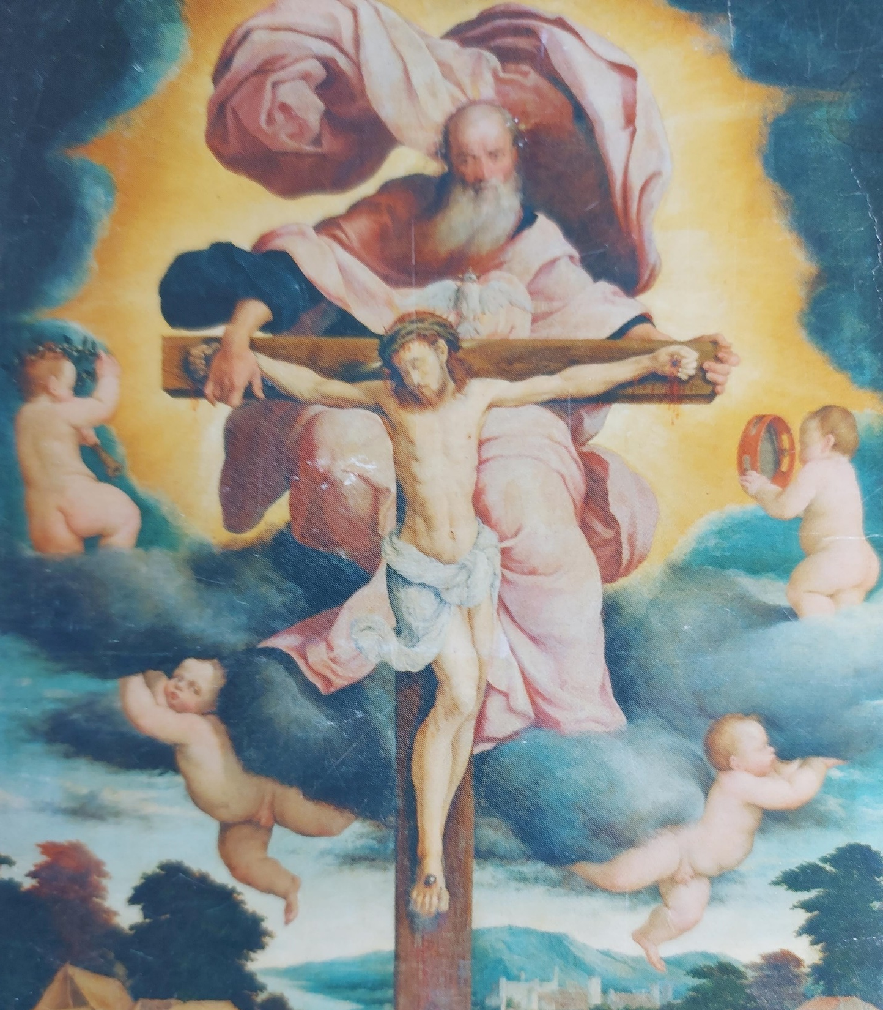
långfredag stora fredagen (ort.) 2/2 Jesu död exempel från kyrkors traditioner
Lutheraner
Gudstjänsten firas utan orgelmusik och den liturgiska färgen är svart, vilket sker endast en gång om året. Ingen nattvard firas.
Katoliker
Långfredagen är en dag av fasta och abstinens och andakten kring korsets väg. Korsets väg kan firas både inomhus och utomhus. Andakten kan åtföljas av en pjäs eller firas i tystnad.
Ortodoxa
För ortodoxerna är Kristi borttagning från korset och hans begravning en viktig gudstjänst (symbolisk drama i kyrkan).

Slide 17
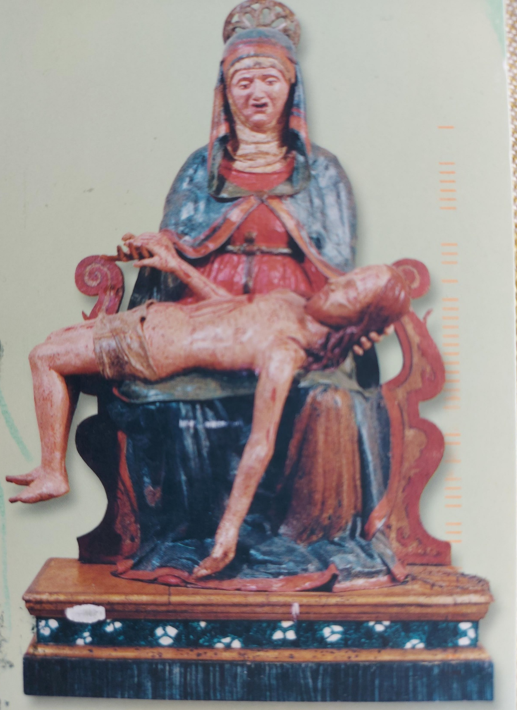
stora lördagen Jesus i graven
Ortodox tradition
Helgdag firas särskilt i den ortodoxa kyrkan.
Mörka textilier byts ut mot vita i mitten av morgonliturgin.
I den ortodoxa kyrkan är den här dagen en allmän dag för katekumener att bli medlemmar i kyrkan.
I den tidiga kyrkotraditionen var påsken den dag då konvertiter till kristendomen döptes.
Metodisterna följer också denna tradition.

Slide 18
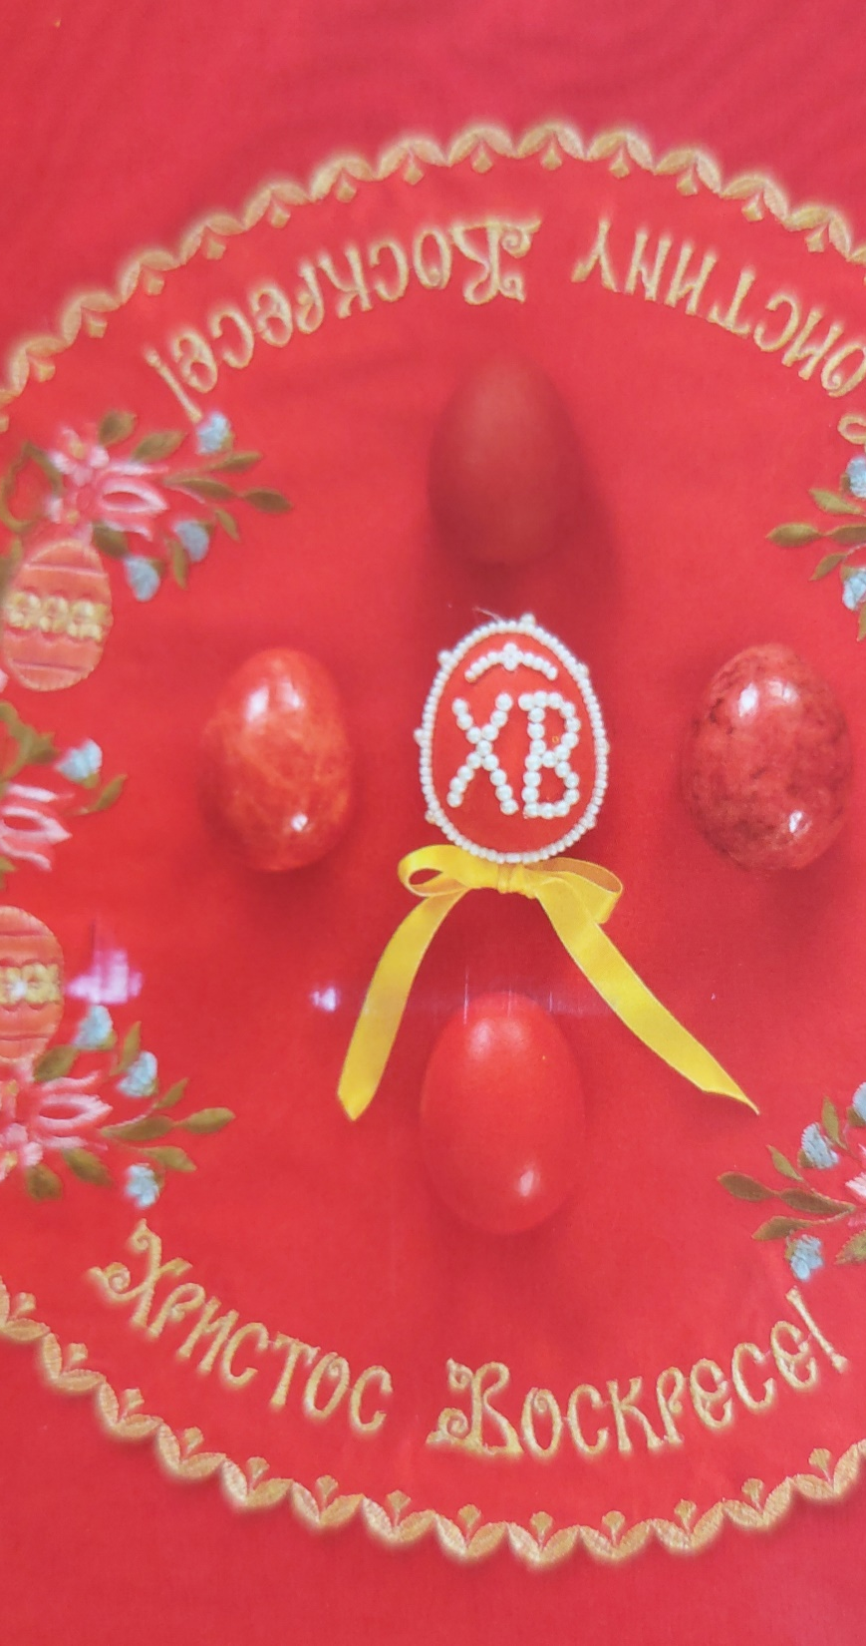
påsken Jesu uppståndelse
Kvinnorna gick till graven för att smörja Jesu kropp.
När de kom fram till graven fann de att stenen inte var på plats, vakterna hade gått och graven var tom.
En ängel informerade kvinnorna om att Jesus hade uppstått från de döda.
Kvinnorna gick för att berätta för lärjungarna om uppståndelsen.

Slide 19
påsken Jesu uppståndelse exempel från kyrkors traditioner
Ortodoxa traditionen
Kyrkorna håller en påskgudstjänst där man går runt kyrkan utanför (korsprocession).En tom kyrka representerar Kristi tomma grav. Video pääsiäisyön jumalanpalveluksesta (7min).
I kyrkan ljuder påskhälsningen: ”Kristus är uppstånden för de döda!” och svaret ”Sannerligen uppstånden!” på olika språk.
Påsktropariet, den festliga sången, sjungs i kyrkorna vid påsk ett stort antal gånger och på så många olika språk som möjligt. Påsken är en fest för hela världen! I länken kan höras påsktroparian på finska svenska och kyrkoslaviska (1min).
Hemmen har förberett sig för påsken med sju veckors fasta.
Festliga godsaker förbereds inför påsken. Förutom många rätter innehåller påskbordet påskägg, färgade och dekorerade ägg, pasha och kulitsa.
Pasha är en påskdessert gjord av grädde, kvarg, smör och socker, som placeras ovanpå kulitsa, en söt påskrulle.
Man kan tävla med ägg genom att slå dem mot varandra. Samtidigt sägs påskhälsningen "Kristus är uppstånden från de döda!" och den andra svarar: ”Sannerligen uppstånden!". Vinnaren är den vars ägg förblir intakt.
Hemmen dekoreras med påskägg och välsignade videkvistar placeras på ikoner under den festliga årstiden, som pågår fram till Kristi himmelsfärdsdag.

Slide 20
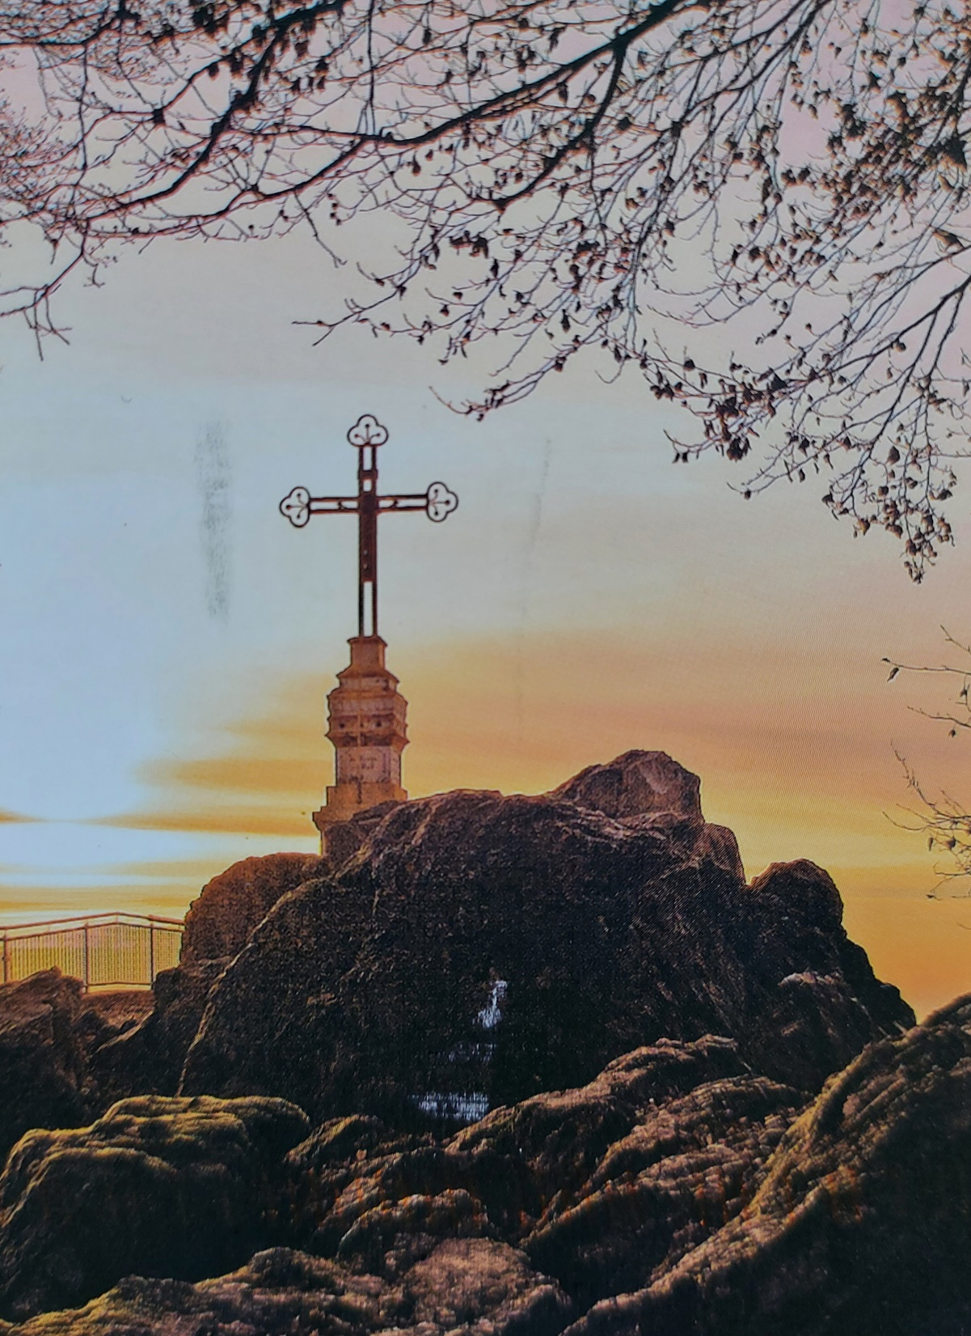
påsken Jesu uppståndelse 1/2 exempel från kyrkors traditioner
Katolsk tradition
I kyrkan firas påskmässan
Klockorna ringer för att markera uppståndelsen.
Fastan upphör och festen innehåller bl.a. lammkött enligt judisk tradition.
Luthersk tradition
Påskmässan börjar i den mörka kyrkan och under mässan förs altarkläderna och blommorna in i kyrkan.
Den liturgiska färgen är vit, vilket symboliserar den stora högtiden.
Påskmat är bland annat lamm, memma och chokladägg.

Slide 21
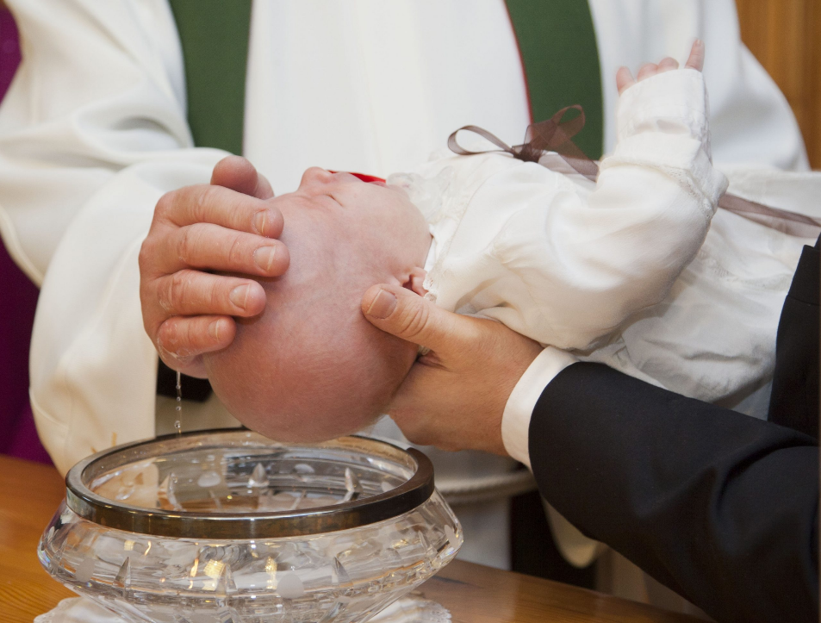
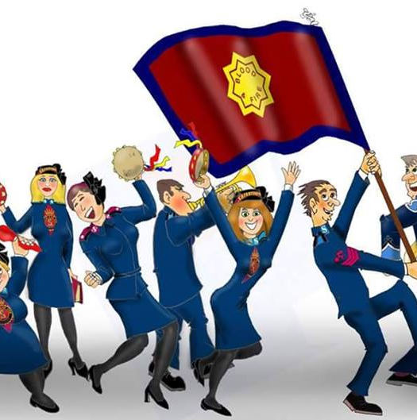
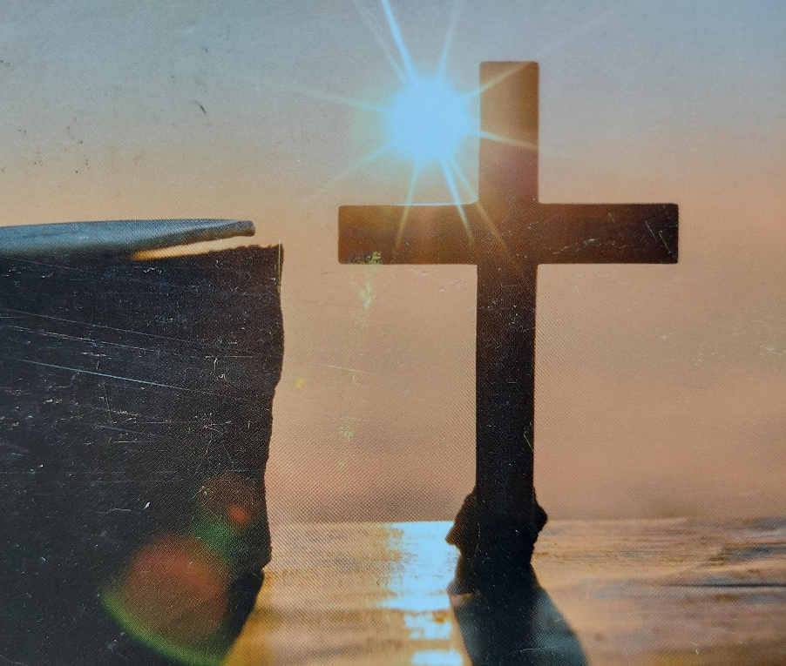
påsken Jesu uppståndelse 2/2 exempel ur olika kyrkors traditioner
Metodistisk tradition
I metodistkyrkan firas påsken för att hedra Jesu uppståndelse, som gjorde att Gud tog alla människor till sina barn.
Frälsningsarméns tradition
Frälsningsarméns tradition handlar om att samlas och glädja sig åt påskbudskapet.
Gudstjänsten är vackert dekorerad, musiken är glad och gudstjänsten följs av ett festligt kaffe.
Det glada budskapet förstärks av påskhälsningen från chefen för Internationella Frälsningsarmén, en general, som nuförtiden kan ses på hans Facebooksida.

Slide 22
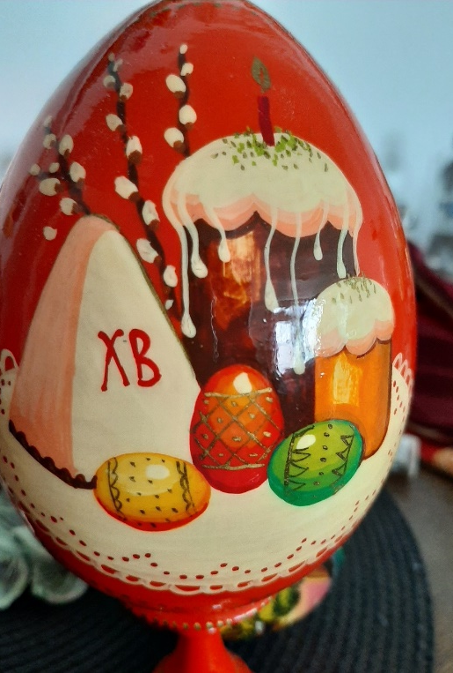
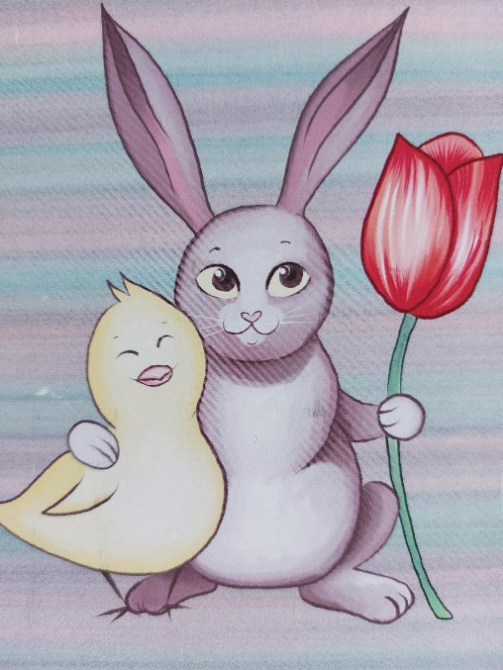
påskens symboler
Påskägget symboliserar början på nytt liv och fruktbarhet samt Jesu uppståndelse.
Enligt legenden gav Maria Magdalena kejsaren Tiberias ett ägg som blev rött när hon gav det till honom. Det är därför som kristna än i dag världen över fortfarande färgar ägg.
Kycklingarna som kläcks ur äggen och påskäggen som innehåller överraskningar återspeglar den stora överraskningen i påskberättelsen.
Kaninen är en symbol för nytt liv. Man trodde att kaninen sov med öppna ögon och för de kristna representerade den Jesus, som inte dog utan sov för evigt.
Narcisser och påskgräs (rairuoho) symboliserar glädje, hopp, ny början, våren och uppståndelse.

Slide 23
uppgifter
1. Vilken typ av mat äter man på påsken i ditt hem? Vilken är din favoritmat till påsk?
2. Vilken typ av dekorationer sätter ni upp i ert hem till påsk?
3. Påskhälsningar och svar på olika språk från den ortodoxa traditionen. Kombinera rätt hälsningsfras med rätt språk.
4. I Frälsningsarmén handlar fastan om att ge upp sitt eget för andras skull. Vem skulle du vilja hjälpa? Vilka möjligheter har du att hjälpa andra i ditt närområde? Att hjälpa brukar få den som hjälper till att må bra. Har du någonsin hjälpt någon och känt dig nöjd med det?
5. Det finns många olika känslor förknippade med berättelserna i påsken bibelberättelse. Fundera över vilka känslor som förekommer i berättelserna och hur de återspeglas i olika kyrkors traditioner.

